Slide 1
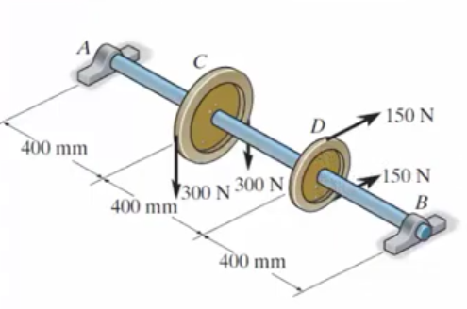
CHƯƠNG 8: THANH CHỊU LỰC PHỨC TẠP

Slide 2
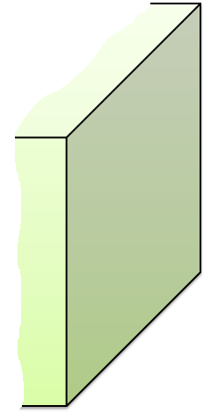
Trong trường hợp tổng quát, trên mặt cắt ngang của một thanh chịu tác dụng của ngoại lực có sáu thành phần nội lực:
Lực dọc:
Lực cắt:
Mômen uốn:
Mômen xoắn:
C
Bốn thành phần nội lực cơ bản

Slide 3
Trên mcn chỉ tồn tại một trong 6 thành phần nội lực.
C
Kéo (nén) đúng tâm
C
Cắt thuần túy phương y
C
Cắt thuần túy phương x

Slide 4
C
Uốn thuần túy quanh x
C
Uốn thuần túy quanh y
Xoắn thuần túy quanh z
C
(Đối với mcn tròn)

Slide 5
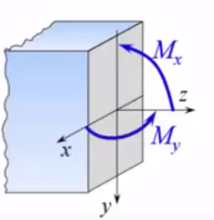
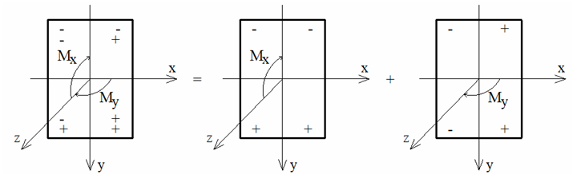
8.1. UỐN XIÊN
Định nghĩa: Thanh uốn xiên là thanh mà trên mặt cắt ngang tồn tại 2 thành phần nội lực M_{x}, M_{y}
Quy ước dấu
M_{x} >0: Làm căng thớ dọc về phía miền dương của trục y
M_{y}>0: Làm căng thớ dọc về phía miền dương của trục x

Slide 6
Ứng suất pháp
Momen uốn M_{x} gây ra ứng suất pháp
Momen uốn M_{y} gây ra ứng suất pháp
Áp dụng nguyên lý cộng tác dụng, ứng suất tại điểm (x,y) trên mcn:
(x,y) tọa độ điểm tính ứng suất trong hệ trục Cxy

Slide 7
Công thức kỹ thuật:
-
-
: Vùng kéo
+
+
+
: Vùng nén
-
Ví dụ:
-
+
-
+

Slide 8
Biểu đồ ứng suất pháp
Theo phương vuông góc với đường trung hòa, ứng suất phân bố bậc nhất.
Chuyển vẽ biểu đồ ứng suất pháp trong không gian bằng việc vẽ biểu đồ ứng suất pháp trong mặt phẳng một cách đơn giản.
Đường
trung hòa

Slide 9
Các bước vẽ biểu đồ ứng suất pháp:
B1. Xác định hệ trục quán tính chính trung tâm Cxy
Đường trung hòa
B2. Xác định các đặc trưng hình học I_{x}, I_{y}
B3. Tính các thành phần mômen uốn M_{x}, M_{y} tại mcn đang xét.
B4. Dựng đường trung hòa với hệ số góc k (xác định bởi góc β ). Đường trung hòa là đường thẳng đi qua gốc tọa độ với hệ số góc k (chiều dương góc β xoay thuận chiều KĐH từ hướng trục x).
B5. Kéo dài đường trung hòa. Từ điểm K₁ xa đường trung hòa nhất trong vùng chịu kéo và từ K₂ xa đường trung hòa nhất trong vùng chịu nén, kẻ 2 đường thẳng song song với đường trung hòa. Dựng đường vuông góc với đường trung hòa làm đường chuẩn.
B6. Tính các giá trị ứng suất cực trị tại K₁ và K₂ rồi dựng các tung độ tương ứng
B7. Nối tung độ vừa dựng bằng đoạn thẳng, đó chính là đường biểu đồ.

Slide 10
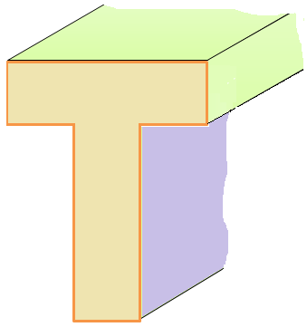
Ví dụ vẽ biểu đồ ứng suất
1. Các mômen quán tính chính t.tâm
6
6
2. Các mômen uốn trong các mp qtctt
4
6
C
x
3. Hệ số góc của đường trung hòa
12
z
2
2
y

Slide 11

Ví dụ vẽ biểu đồ ứng suất
4. Dựng đường trung hòa
5. Tính ứng suất tại A, B
C
x
z
y

Slide 12
Điều kiện bền ứng suất pháp
Vật liệu dẻo
Vật liệu dòn

Slide 13
Lưu ý:
1. Đối với mcn hình chữ nhật thì các điểm có ứng suất pháp cực trị chỉ ở các điểm góc nên:
2. Đối với mcn hình tròn, thanh chỉ chịu uốn phẳng, do đó:

Slide 14
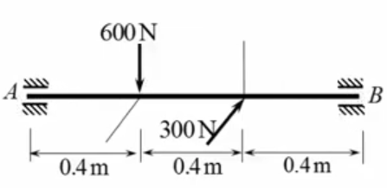
Bài tập 8.1
Một trục AB, mặt cắt hình tròn đường kính d, được giữ nằm ngang bởi hai ổ lăn A và B. Trục làm từ vật liệu có ứng suất cho phép của thép [σ] = 200MPa. Hãy xác định đường kính [d] của trục theo điều kiện bền ứng suất pháp.

Slide 15
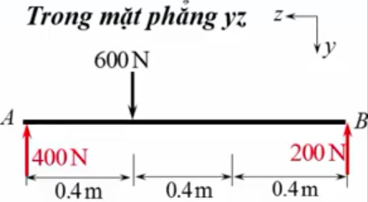
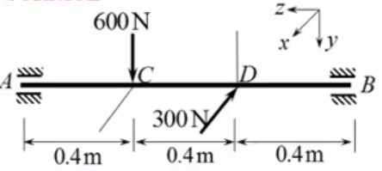
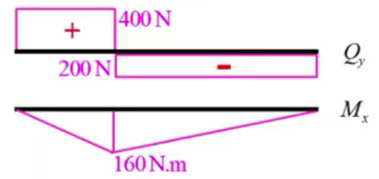

Slide 16
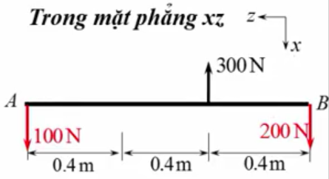
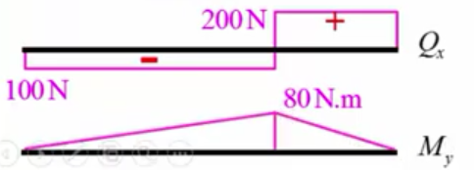

Slide 17
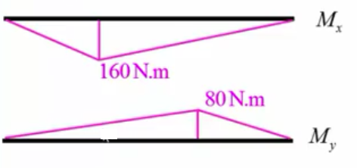
80N.m
40N.m
Xét mặt cắt ngang nguy hiểm:
Tại C: M_{xmax} = 160 N.m, M_{y} = 40 N.m
Tại D: M_{ymax} = 80 N.m, M_{x} = 80 N.m
Do đó, chọn mặt cắt ngang tại C để tính toán.
Điều kiện bền:

Slide 18
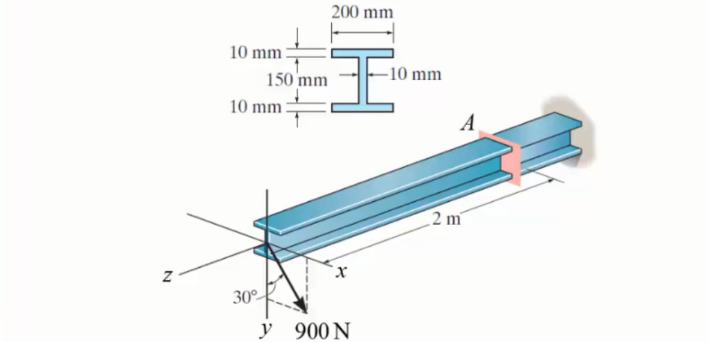
Bài tập về nhà:
Tính ứng suất kéo lớn nhất và ứng suất nén lớn nhất trên mặt cắt A của dầm chịu uốn như hình vẽ.

Slide 19

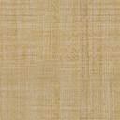
8.2. Thanh chịu uốn đồng thời kéo (nén) đúng tâm.
Định nghĩa: Một thanh được gọi là chịu uốn và kéo (nén) đồng thời khi trên mọi mặt cắt ngang của thanh tồn tại các thành phần nội lực mômen uốn M_{x}, M_{y} và lực dọc N_{z} (không xét lực cắt).
Quy ước dấu
M_{x}>0: Làm căng thớ dọc về phía miền dương của trục y
M_{y}>0: Làm căng thớ dọc về phía miền dương của trục x
N_{z}>0: khi hướng ra ngoài mặt cắt ngang

Slide 20
Ứng suất pháp trên mặt cắt ngang:
Ứng suất tại điểm (x,y) trên mặt cắt ngang:

Slide 21
Ứng suất pháp trên mặt cắt ngang:
Công thức kỹ thuật:
Việc chọn dấu trước mỗi số hạng tùy thuộc vào các thành phần nội lực gây ra ứng suất kéo hay nén tại điểm tính ứng suất.

Slide 22
Ứng suất pháp cực trị
: tọa độ điểm xa đường trung hòa nhất trong vùng chịu kéo
: tọa độ điểm xa đường trung hòa nhất trong vùng chịu nén

Slide 23
Lưu ý:
1. Đối với mcn hình chữ nhật:
2. Đối với mcn hình tròn:

Slide 24
Điều kiện bền
Khảo sát tìm trên hệ:
Vật liệu dẻo
Vật liệu dòn

Slide 25
Bài tập 8.2
Cột tiết diện chữ nhật rỗng có bề dày δ là hằng số, chịu lực như hình vẽ.
1.Vẽ các biểu đồ lực dọc và mô men uốn nội lực của cột.
2. Xác định ứng suất pháp cực trị trên tiết diện chân cột.
Biết P₁ = 15 kN; P₂ = 10 kN; q=5 kN/m; h = 20cm; b = 10cm;
H = 2,5m; δ=1,5cm. (Bỏ qua trọng lượng bản thân cột).

Slide 26
Bài giải:
Sơ đồ tính

Slide 27
Sơ đồ tính và các biểu đồ nội lực
-
Nz
Mx
My

Slide 28
Các đặc trưng hình học

Slide 29
Ứng suất cực trị trên mcn tại chân cột:
  Nội lực chân cột:
  Ứng suất cực trị tại chân cột

Slide 30
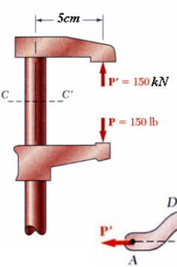

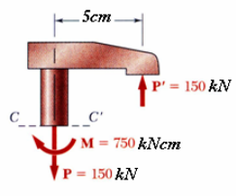
8.3. THANH CHỊU KÉO (NÉN) LỆCH TÂM
(Dạng riêng của bài toán uốn đồng thời kéo (nén) đúng tâm)
Định nghĩa: Một thanh gọi là chịu kéo (nén) lệch tâm khi hợp lực của ngoại lực có phương song song với trục thanh nhưng không trùng với trục thanh.
Ví dụ:

Slide 31
N: lực lệch tâm
K (x_{K}, y_{K}): tọa độ điểm đặt lực lệch tâm
CK = e: độ lệch tâm
Dời N từ K về tâm C, ta được 3 thành phần nội lực:

Slide 32
Nếu có nhiều lực N_{i} đặt lệch tâm tại vị trí tương ứng (x_{i},y_{i}), thì hợp lực N theo quy tắc sau
Giá trị:
Điểm đặt:

Slide 33
Ứng suất pháp
Với : các bán kính quán tính, ta có:

Slide 34
Ứng suất pháp cực trị và điều kiện bền:
a. Ứng suất pháp cực trị
: tọa độ điểm xa đường trung hòa nhất trong vùng chịu kéo
: tọa độ điểm xa đường trung hòa nhất trong vùng chịu nén

Slide 35
Lưu ý: Đối với mcn hình chữ nhật:
Đối với mcn hình tròn :

Slide 36
b. Điều kiện bền : như uốn đồng thời với kéo (nén) đúng tâm
Khảo sát tìm trên hệ:
Vật liệu dòn
Vật liệu dẻo

Slide 37
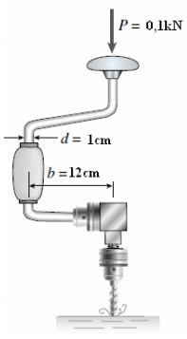
Bài tập 8.3
Khi khoan lỗ bằng khoan quay tay, người công nhân ấn xuống một lực 0,1kN. Tay quay có mcn tròn đặc với đường kính d=1cm , chiều rộng sải tay quay b= 12cm (xem hình vẽ). Tính ứng suất kéo và ứng suất nén lớn nhất trên tay quay (Bỏ qua trọng lượng bản thân của tay quay).

Slide 38
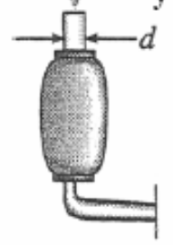
Bài giải:
Tay quay bị nén lệch tâm, mô hình tính như sau:
* Ứng suất cực trị trên tay quay
* Ứng suất kéo và nén lớn nhất trên tay quay:

Slide 39
8.4. THANH CHỊU UỐN ĐỒNG THỜI VỚI XOẮN
Định nghĩa: thanh chịu uốn và xoắn đồng thời là thanh mà trên mọi mặt cắt ngang có các thành phần nội lực là mômen uốn M_{x ,} M_{y} và mômen xoắn M_{z}.
Quy ước dấu
M_{x}>0: Làm căng thớ dọc về phía miền dương của trục y
M_{y}>0: Làm căng thớ dọc về phía miền dương của trục x
M_{z}>0: khi nhìn vào mặt cắt thấy M_{z} quay cùng chiều kim đồng hồ

Slide 40
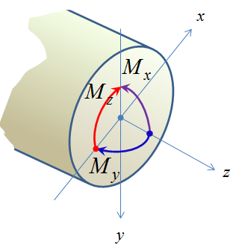
Ứng suất nguy hiểm trên mặt cắt ngang:
Hợp M_{x} và M_{y} ta được M_{u} (uốn phẳng)
Độ lớn:
Đường tải trọng của mômen uốn xác định bởi
Xoay cùng chiều KĐH
Do mặt cắt ngang tròn chịu uốn nên đường trung hòa đi qua tâm C, vuông góc với đường tải trọng.
- M_{u} gây ra ứng suất pháp theo phương z phân bố bậc nhất từ đường trung hòa ra biên
- M_{z} gây ra ứng suất tiếp theo phương vuông góc với bán kính tại điểm tính ứng suất, phân bố bậc nhất từ tâm ra biên

Slide 41
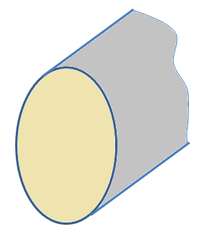

Ứng suất nguy hiểm nhất đạt tại A và B. Trạng thái ứng suất là phẳng đặc biệt.
Đường trung hòa
Đường tải trọng
Mặt phẳng tải trọng
của mômen uốn

Slide 42
Điều kiện bền cho thanh tròn chịu uốn và xoắn
* Vật liệu dẻo:
Thuyết bền ứng suất tiếp lớn nhất (TB III):
Thuyết bền năng lượng (TB IV):

Slide 43
Điều kiện bền cho thanh tròn chịu uốn và xoắn
* Vật liệu dòn:
Thuyết bền Mohr (TB V):

Slide 44
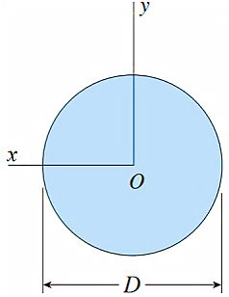
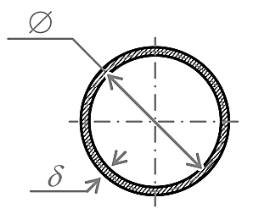
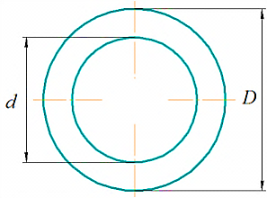
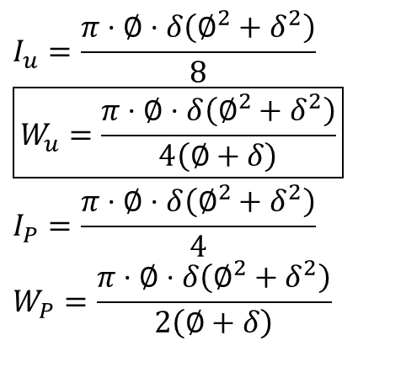
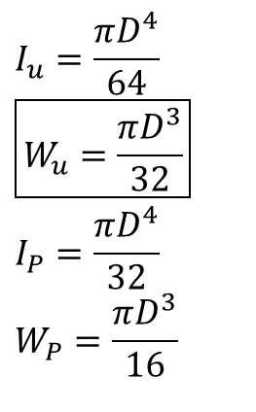
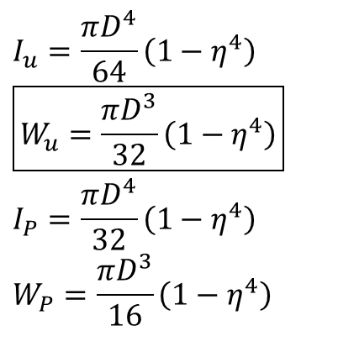
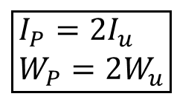
Các mặt cắt tròn thông dụng
Tròn đặc
Tròn rỗng
Tròn mỏng
$$I_{u}=\frac{π⋅∅⋅δ\left(∅^{2}+δ^{2}\right)}{8} \\ \boxed{W_{u}=\frac{π⋅∅⋅δ\left(∅^{2}+δ^{2}\right)}{4\left(∅+δ\right)}} \\ I_{P}=\frac{π⋅∅⋅δ\left(∅^{2}+δ^{2}\right)}{4} \\ W_{P}=\frac{π⋅∅⋅δ\left(∅^{2}+δ^{2}\right)}{2\left(∅+δ\right)}$$
$$I_{u}=\frac{πD^{4}}{64} \\ \boxed{W_{u}=\frac{πD^{3}}{32}} \\ I_{P}=\frac{πD^{4}}{32} \\ W_{P}=\frac{πD^{3}}{16}$$
$$I_{u}=\frac{πD^{4}}{64}\left(1−η^{4}\right) \\ \boxed{W_{u}=\frac{πD^{3}}{32}\left(1−η^{4}\right)} \\ I_{P}=\frac{πD^{4}}{32}\left(1−η^{4}\right) \\ W_{P}=\frac{πD^{3}}{16}\left(1−η^{4}\right)$$
$$\boxed{\begin{aligned}&I_{P}=2I_{u} \\ &W_{P}=2W_{u}\end{aligned}}$$

